Slide 1
Werkgroep consolidatie B&0

Slide 2
Inhoud
Toevoegingen aan ObservatiesEnMetingen
=> Nieuw AP SensorenEnBemonstering
Specialisaties voor B&O
Toepassing op de B&O thema’s
TODO’s

Slide 3
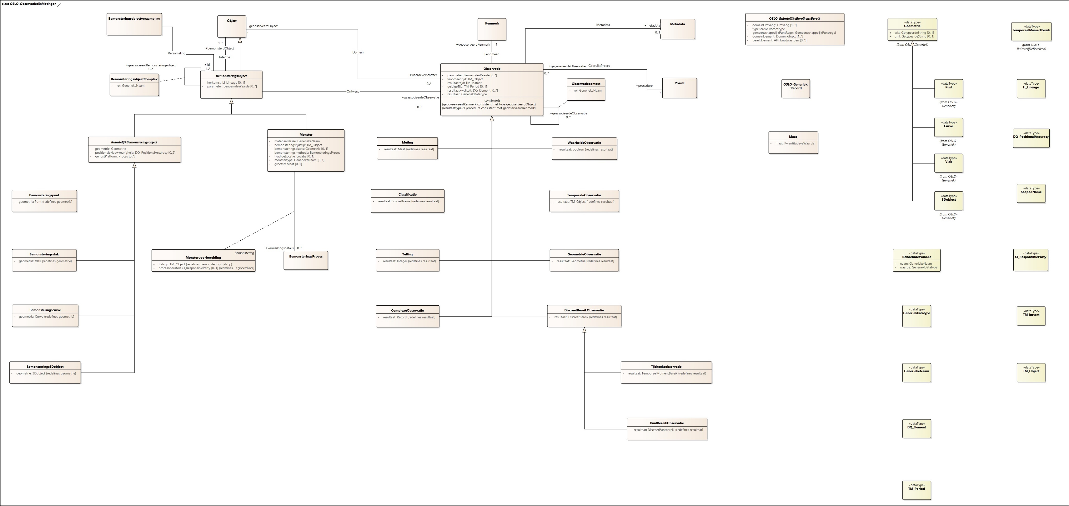
ObservatiesEnMetingen

Slide 4
Toevoegingen
Uit:
SSN/SOSA: https://www.w3.org/TR/vocab-ssn/
SSN/SOSA-extensions: https://www.w3.org/TR/vocab-ssn-ext/
FIWARE
DublinCore
ObservatiesEnMetingen

Slide 5
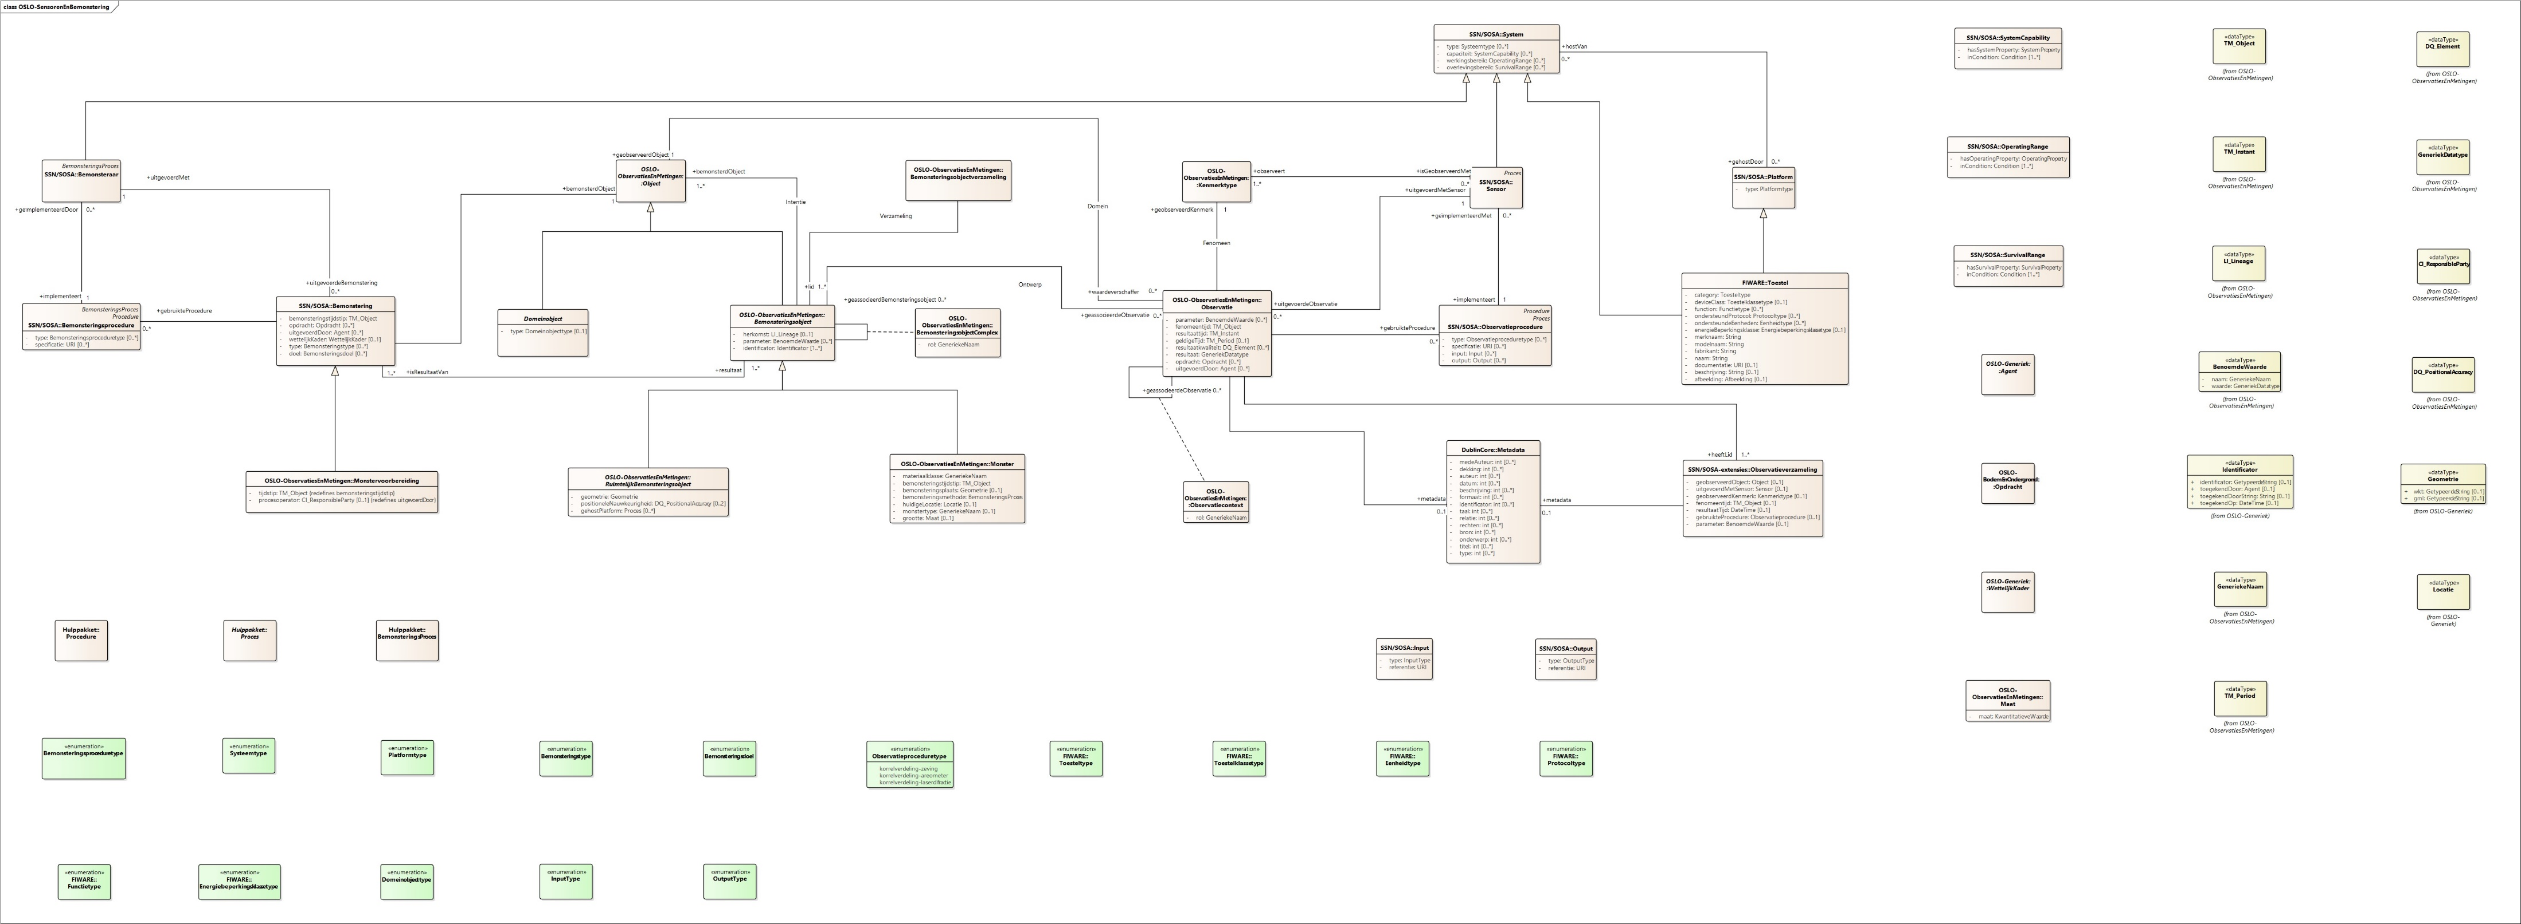
=> Nieuw AP SensorenEnBemonstering

Slide 6
=> Nieuw AP SensorenEnBemonstering
Aanpak OSLO Bodem & Ondergrond = aanpak OSLO Air & Water
TODO: Zelfde AP maar dan vertaald
Meer uitgebreide toolkit dan vroeger voor:
Generieke Bemonstering & Observaties
Specialisatie per B&O domein

Slide 7
Uit SSN/SOSA
Toegevoegd
Sensor
Observatieprocedure
Platform
Systeem
Bemonstering
Bemonsteraar
Bemonsteringsprocedure
Input
Output

Slide 8
Uit SSN/SOSA

Slide 9
Uit SSN/SOSA-extensions
Toegevoegd
Observatieverzameling

Slide 10
Uit SSN/SOSA-extensions

Slide 11
Uit FIWARE
Toegevoegd
Toestel

Slide 12
Uit FIWARE

Slide 13
Uit DublinCore
Toegevoegd
Metadata

Slide 14
Uit DublinCore

Slide 15
Uit ObservatiesEnMetingen
Toegevoegd
Domeinobject

Slide 16
Uit ObservatiesEnMetingen

Slide 17
=> Nieuw AP SensorenEnBemonstering
Observaties & Metingen
SSN/SOSA

Slide 18
=> Nieuw AP SensorenEnBemonstering: opmerkingen
Toegevoegd
Observatie.uitgevoerdDoor (omdat een Observatie, net als een Bemonstering, een Activiteit is).

Slide 19
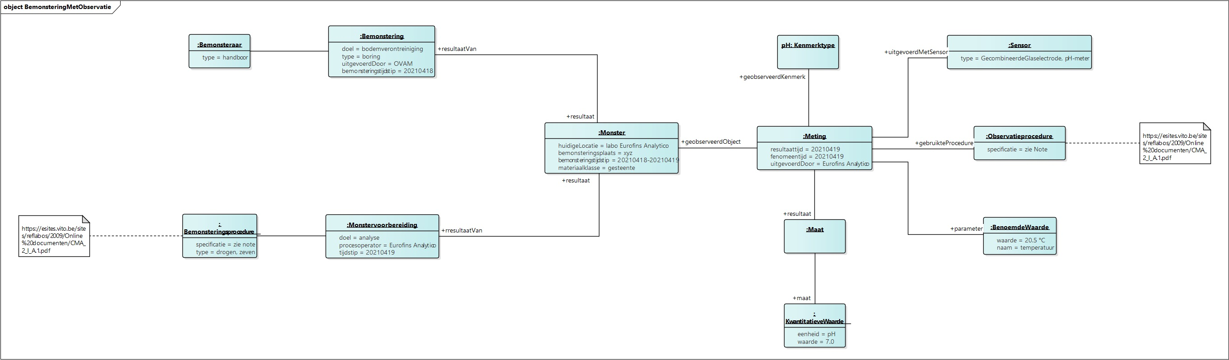
=> Nieuw AP SensorenEnBemonstering: vb

Slide 20
Specialisaties voor B&O
Van
Bemonstering
RuimtelijkBemonsteringsobject
Monster
Observatie
Sensor
Domeinobject

Slide 21
Specialisaties voor B&O: Bemonstering
Superklasse | Specialisatie | Reden specialisatie
Bemonstering | Grondboring | referentielocatie boringlengte spec. uitvoerder (boorder, boormeester) spec. wettelijkKader (boorerkenning, boorvergunning) spec. doel ligging (gemeente) spec. resultaat (boorgat)
Bemonstering | Bodemboring | referentielocatie spec. doel ligging (bodemstreek, bodemdistrict, bodemkundigErfgoed)
Bemonstering | Sondering | referentielocatie TODO

Slide 22
Specialisaties voor B&O: RuimtelijkBemonsteringsobject
Superklasse | Specialisatie | Reden specialisatie
RuimtelijkBemonsteringsobject | Boorgat | resultaatVan(Grondboring) aangenomenGrondwaterstand
RuimtelijkBemonsteringsobject | Bodemlocatie
RuimtelijkBemonsteringsobject | Bodemboorgat
RuimtelijkBemonsteringsobject | Profielput
RuimtelijkBemonsteringsobject | Bodemsite
RuimtelijkBemonsteringsobject | DiepteInterval
RuimtelijkBemonsteringsobject | Horizont
RuimtelijkBemonsteringsobject | Laag
RuimtelijkBemonsteringsobject | Sondeertraject
RuimtelijkBemonsteringsobject | Grondwaterlocatie

Slide 23
Specialisaties voor B&O: Monster
Superklasse | Specialisatie | Reden specialisatie
Monster | Grondmonster | spec. monstertype
Monster | Bodemmonster
Monster | Grondwatermonster

Slide 24
Specialisaties voor B&O: Observatie
Superklasse | Specialisatie | Reden specialisatie
Observatie | Korreverdeling | Fractiemeting spec. geobserveerdObject (Grondmonster) spec. resultaat spec. Parameters (humusKalkVerwijderd, onderbrekingVan, OnderbrekingTot)
Observatie | Doorlatendheidsproef
Observatie | Schuifweerstandsproef
Observatie | Samendrukbaarheidsproef
Observatie | Peilmeting
Observatie | Onttrekking
Observatie | ConePenetrationTest

Slide 25
Specialisaties voor B&O: Observatie (Interpretatie)
Superklasse | Specialisatie | Reden specialisatie
Observatie (Interpretatie) | Stratigrafie
Observatie (Interpretatie) | Lithologie
Observatie (Interpretatie) | Hydrostratigrafie
Observatie (Interpretatie) | GeotechnischeCodering
Observatie (Interpretatie) | AntropogeneKenmerken
Observatie (Interpretatie) | BodemkundigeOpbouw

Slide 26
Specialisaties voor B&O: Sensor
Superklasse | Specialisatie | Reden specialisatie
Sensor | Filter
Sensor | Sondeerconus

Slide 27
Specialisaties voor B&O: Domeinobject
Superklasse | Specialisatie | Reden specialisatie
Domeinobject | Grondobject | Domeinobject is abstract
Domeinobject | Bodemobject
Domeinobject | Grondwaterobject

Slide 28
Toepassing op de B&O thema’s
Thema’s die eigen specialisaties hebben kregen een eigen klassen diagram (=apart AP), voor de andere thema’s wordt volstaan met objectdiagrammen om het gebruik te illustreren

Slide 29
Toepassing op de B&O thema’s
Thema | Toepassing
Grondboringen | Apart AP + objectdiagrammen
Bodem | Apart AP + objectdiagrammen
Grondwatermeetnet | Apart AP + objectdiagrammen
Sonderingen | Apart AP + objectdiagrammen
Waterbodem | Objectdiagrammen
Bodemverontreiniging | Objectdiagrammen
Grondverzet | Objectdiagrammen

Slide 30
Grondboringen
Opgesplitst in:
Grondboringen-Bemonstering
Grondboringen-Observaties
Grondboringen-Interpretaties

Slide 31
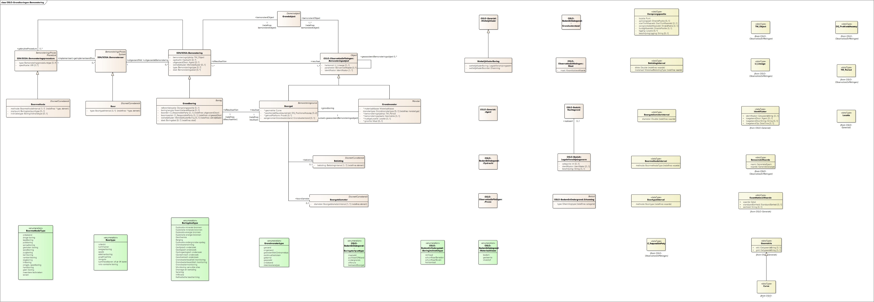
Grondboringen-Bemonstering

Slide 32
Grondboringen-Bemonstering: opmerkingen
Vroegere Boordetails:
weggelaten
Oorsprongspositie:
Datatype, herbruikbaar voor andere thema’s
Vroegere Boordetails uitgesplitst:
Kleur, Consistentie, Vochtgehalte, Grondwaterstand -> naar Observaties
Bekisting, Boorgatdiameter -> naar Boorgat
Boormethode -> spec. van Bemonsteringsprocedure

Slide 33
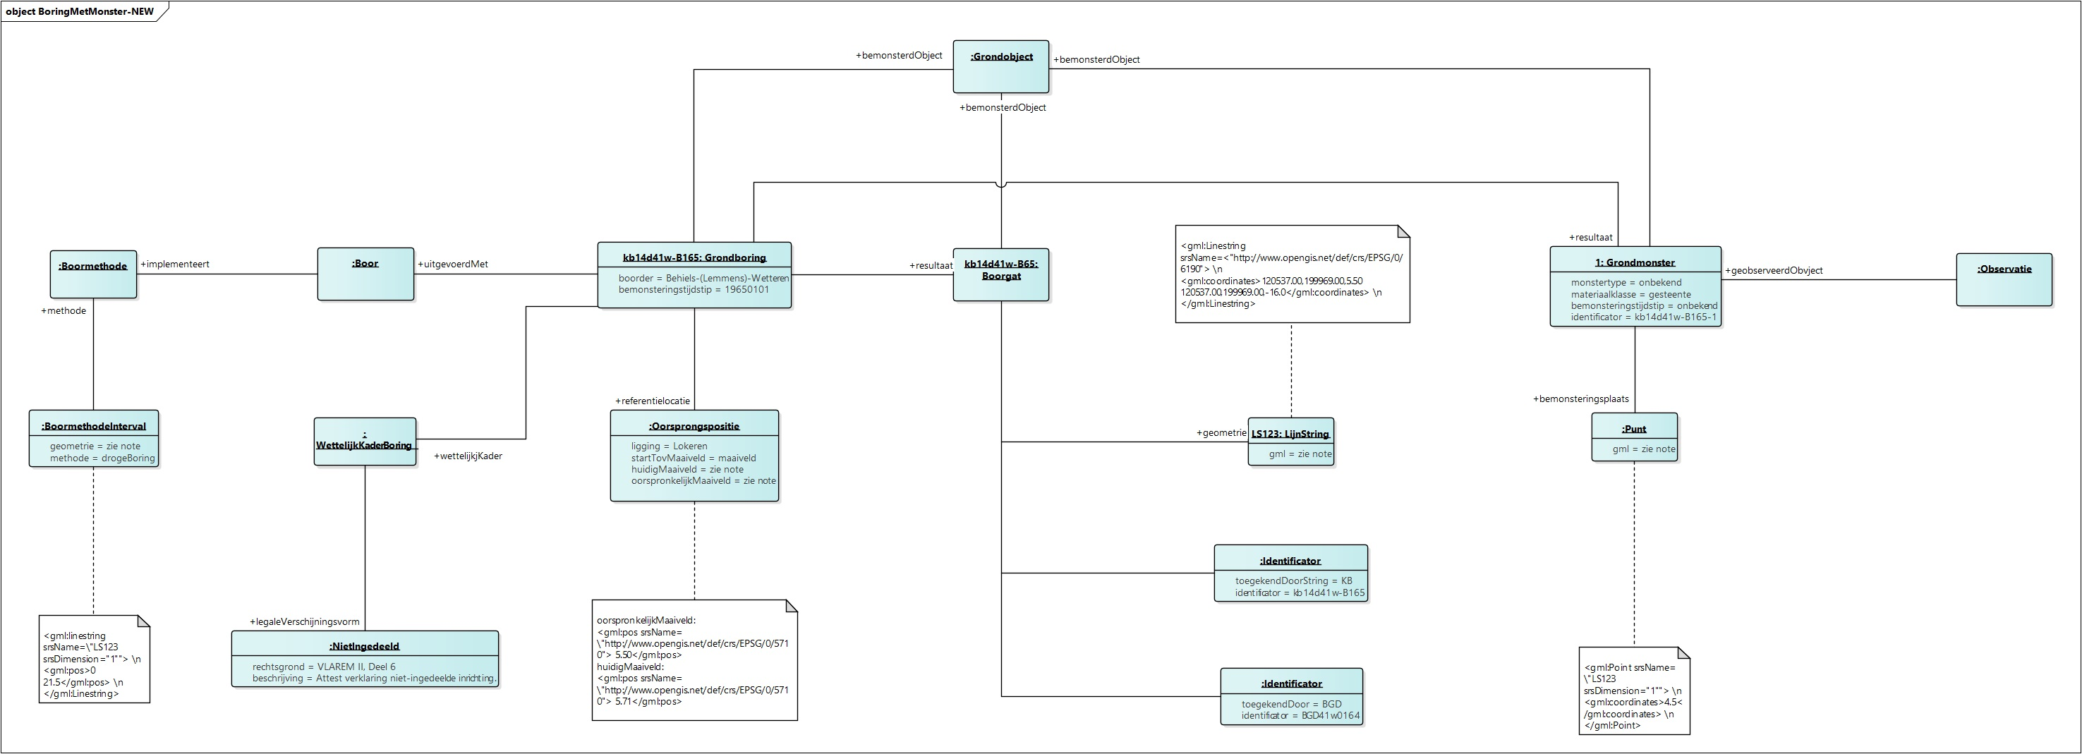
Grondboringen-Bemonstering: vb

Slide 34
Grondboring-Bemonstering: issues
Associatie Boorgat-Grondmonster:
Grondmonster.grondboring heeft kardinaliteit 1, moet dat niet 0..1 zijn? Niet elk Grondmonster wordt verkregen dmv een Grondboring.

Slide 35
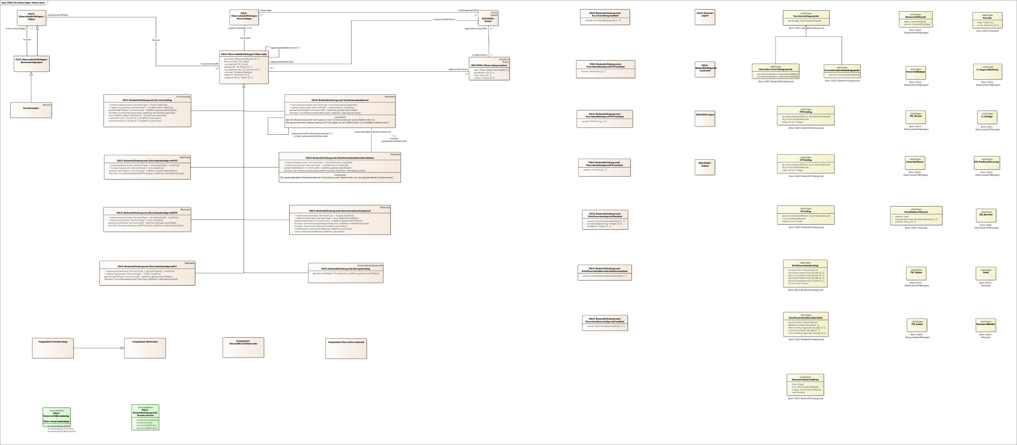
Grondboringen-Observaties

Slide 36
Grondboring-Observaties: opmerkingen
Korrelverdelingwaarde:
Nu opgesplitst in
IntervalKorrelverdelingwaarde
CumulatieveKorrelverdelingwaarde

Slide 37
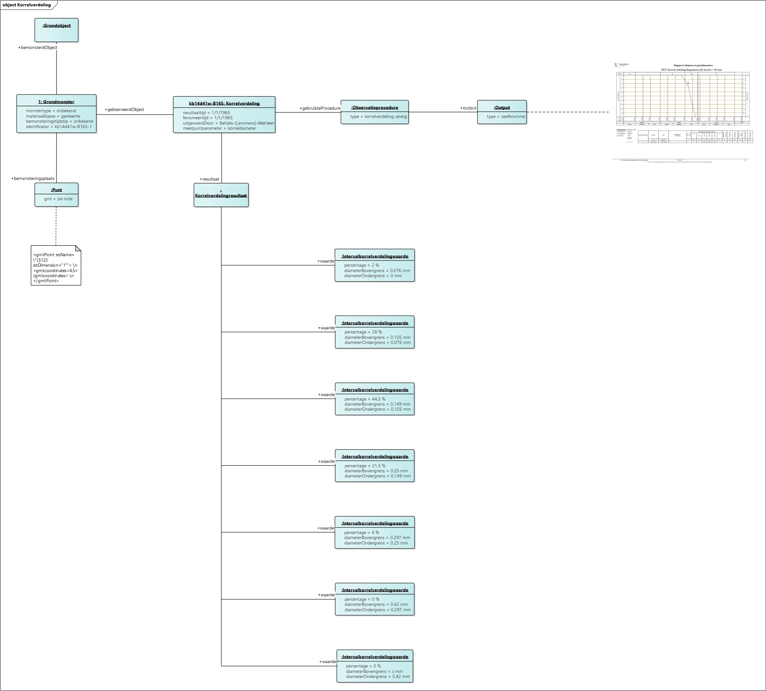
Grondboringen-Observaties: vb gespecialiseerde Observatie

Slide 38
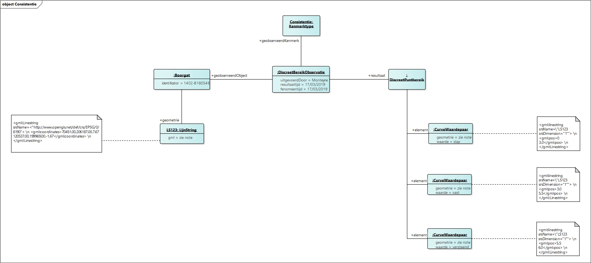
Grondboringen-Observaties: vb generieke Observatie

Slide 39
Grondboringen-Observaties: issues
Korrelverdeling:
Korrelverdeling.geobserveerdObject is redefine van Observatie.geobserveerdObject met Grondmonster als datatype. Beter geen redefine? Want ook van vloeistof (en zelfs lucht) is Korrelverdeling te bepalen te bepalen. Korrelverdeling is dan voor andere thema’s ook bruikbaar.
Doorlatendheid:
Teveel gericht op 1 soort Doorlatendheidsproef? Er zijn nl veel methodes om doorlatendheid te bepalen (zie bv link p37). Niet elke Doorlatendheidsproef is overigens een Meetreeks (met specifiek p als meetpuntparameter).
Schuifweerstand, Samendrukbaarheid:
Gelijkaardige opmerking.
Schuifweerstand:
Correct gemodelleerd?

Slide 40
To be continued…
()

